Slide 1
Информация по результатам независимой оценки качества условий оказания образовательных услуг в образовательных организациях, реализующих программы дошкольного образования в Верещагинском городском округе в 2022 году

Slide 2
Общие сведения
Количество структурных подразделений, принявших участие в НОКО ДОУ в 2022 году по Пермскому краю:
268 структурных подразделений
Количество воспитанников: 28962 человека
Общее количество анкет родителей: 14790 анкет
Процент анкет от общего числа воспитанников: 54,84 %
Доля анкет с замечаниями и предложениями от общего числа анкет: 13,6 % (2010 анкет)

Slide 3
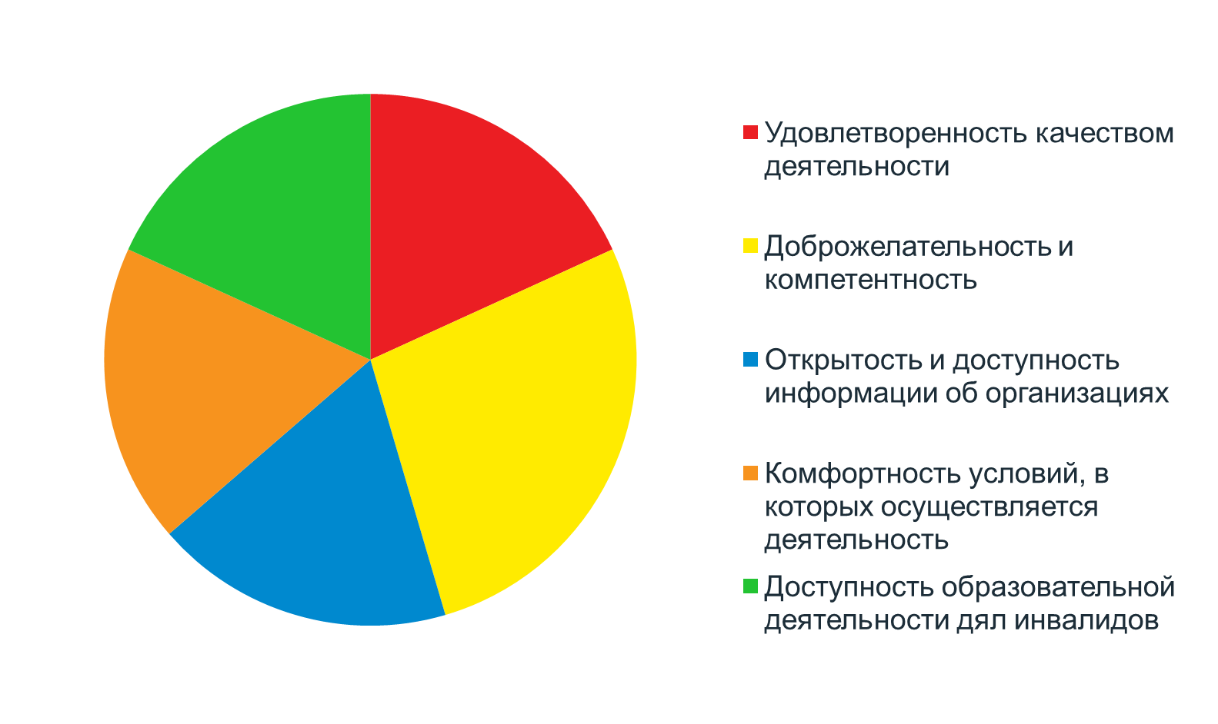
Основные принципы НОКО

Slide 4
Характеристика показателей
К1
К2
К3
Соответствие информации о деятельности организации, ее содержанию и порядку (форме) размещения, установленным нормативными правовыми актами: - на информационных стендах в помещении организации; - на официальном сайте
Наличие на официальном сайте организации (учреждения) информации о дистанционных способах обратной связи и взаимодействия с получателями услуг и их функционирование
Доля получателей образовательных услуг, удовлетворенных открытостью, полнотой и доступностью информации о деятельности организации, размещенной на информационных стендах, на сайте
Обеспечение в организации комфортных условий, в которых осуществляется образовательная деятельность
Доля получателей образовательных услуг, удовлетворенных комфортностью условий, в которых осуществляется образовательная деятельность (в % от общего числа опрошенных получателей образовательных услуг)
Оборудование территории, прилегающей к зданиям организации, и помещений с учетом доступности для инвалидов
Обеспечение в организации условий доступности, позволяющих инвалидам получать образовательные услуги наравне с другими
Доля получателей образовательных услуг, удовлетворенных доступностью образовательных услуг для инвалидов

Slide 5
Характеристика показателей
К4
К5
Доля получателей образовательных услуг, удовлетворенных доброжелательностью, вежливостью работников организации, обеспечивающих первичный контакт при непосредственном обращении в организацию
Доля получателей образовательных услуг, удовлетворенных доброжелательностью, вежливостью работников организации, обеспечивающих непосредственное оказание образовательной услуги
Доля получателей образовательных услуг, удовлетворенных доброжелательностью, вежливостью работников организации при использовании дистанционных форм взаимодействия
Доля получателей образовательных услуг, удовлетворенных материально-техническим обеспечением организации
Доля получателей образовательных услуг, удовлетворенных качеством предоставляемых образовательных услуг
Доля получателей образовательных услуг, которые готовы рекомендовать организацию родственникам и знакомым

Slide 6
Рейтинг структурных подразделений по показателям

Slide 8
Рейтинг муниципалитетов Пермского края по итогам НОКО 2022 года

